Slide 1
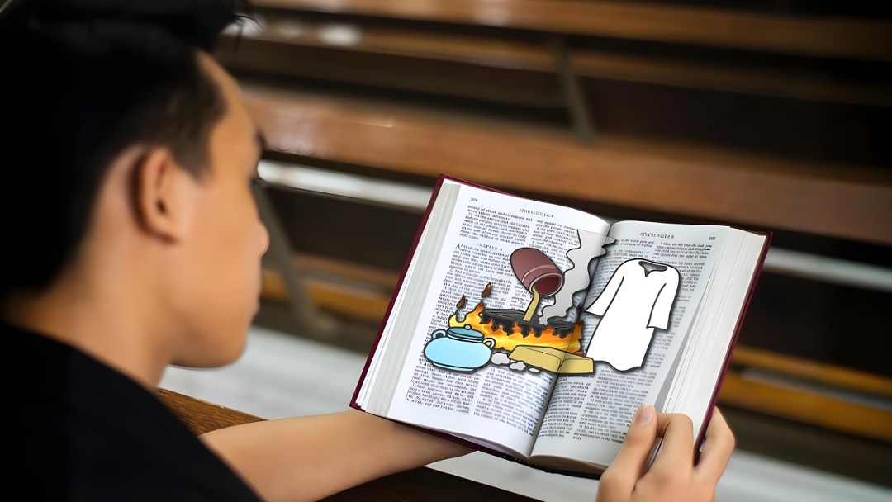
ANALYSE FACTUELLE
Leçon 1
pour le 4 avril 2026

Slide 2
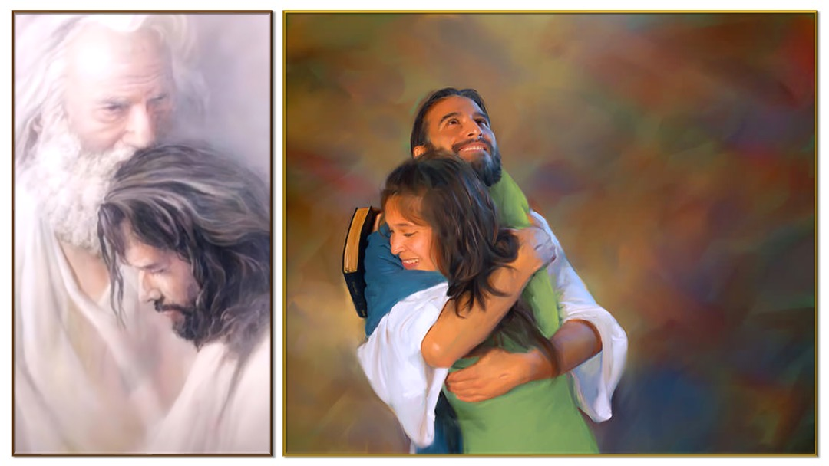
“Comme le Père m’a aimé, je vous ai aussi aimés”
(Jean 15.9 NEG 1979)

Slide 3

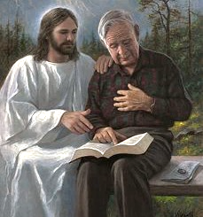



Chacun d’entre nous est parvenu à une relation avec Dieu qui lui est propre. Mais nous nous rejoignons tous sur un point : cette relation peut (et doit) grandir.
Le premier pas à franchir pour pouvoir grandir, c’est de prendre conscience de notre situation actuelle.
Dieu nous a adressé un message général sur l’état spirituel de la dernière période de l’Église en ce monde. Il nous revient maintenant de nous évaluer pour savoir quelle part de ce message s’applique à nous, et comment consolider et approfondir notre relation avec Dieu.
Le message de Dieu (Apocalypse 3.14-22) :
Évaluation (v. 14-17)
Solution (v. 18)
Résultat (v. 19-20)
Récompense (v. 21-22)
Évalue-toi (Jean 15.1-11) :
Le sarment et la vigne
La sève

Slide 4

LE MESSAGE DE DIEU
(Apocalypse 3.14-22)

Slide 5


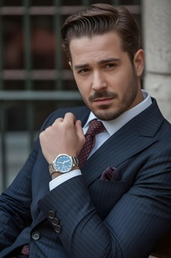


ÉVALUATION
“Parce que tu dis : Je suis riche, je me suis enrichi, et je n’ai besoin de rien, et parce que tu ne sais pas que tu es malheureux, misérable, pauvre, aveugle et nu…” (Apocalypse 3.17)
Le message aux sept Églises présente l’état de l’Église universelle depuis l’époque apostolique jusqu’à nos jours (Apocalypse 2-3). En adressant le message à notre époque (Laodicée), Jésus se présente comme « l’Amen [la Vérité], le témoin fidèle et véritable » (Apocalypse 3.14).
Lorsque nous nous regardons nous-mêmes, nous voyons notre vérité : « Je suis riche, je me suis enrichi, et je n’ai besoin de rien » (Apocalypse 3.17a).
Mais Jésus, lui, voit la vérité — notre réalité : « tu es malheureux, misérable, pauvre, aveugle et nu » (Apocalypse 3.17b).
Il nous revient maintenant de nous évaluer. Suis-je conscient de ce que je possède véritablement, et de ce dont j’ai encore besoin ? Dans quelle mesure ai-je grandi dans ma relation avec Jésus ? Suis-je en train de changer en mieux ?

Slide 6


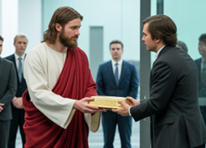
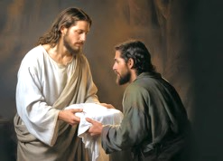
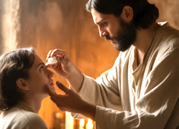
SOLUTION
“Je te conseille d’acheter de moi de l’or éprouvé par le feu, afin que tu deviennes riche, et des vêtements blancs pour te vêtir et pour que la honte de ta nudité ne paraisse pas, et un collyre pour oindre tes yeux, afin que tu voies” (Apocalypse 3.18)
Du fait que se sentir à l’aise dans notre situation engendre l’apathie (la tiédeur), Jésus nous conseille trois choses :
Acheter de l’or éprouvé
Acheter des vêtements blancs
Acheter le collyre
Ne pas se contenter d’une vérité à moitié, ni d’une étude superficielle de la Bible. Nous devons rejeter les doctrines humaines (le clinquant), et approfondir notre étude de la Bible, afin d’ôter toute imperfection (la scorie) dans notre connaissance de celle-ci.
Accepter la justice de Jésus comme seul moyen d’atteindre le salut. Vouloir se présenter devant Dieu avec nos propres œuvres de justice, c’est comparaître nus devant lui.
Recevoir le Saint-Esprit. Lui seul peut nous donner la perspicacité spirituelle et nous convaincre de notre situation réelle
(Jean 16.8).

Slide 7

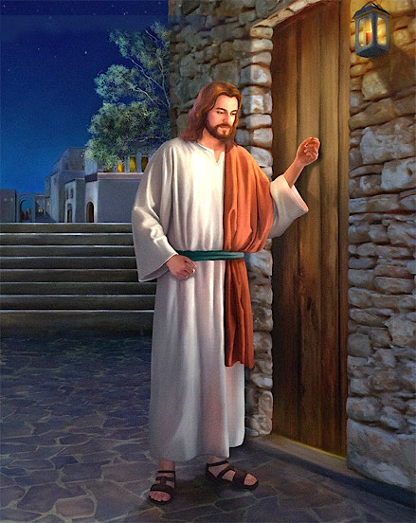
RÉSULTAT
“Voici, je me tiens à la porte, et je frappe. Si quelqu’un entend ma voix et ouvre la porte, j’entrerai chez lui, je souperai avec lui, et lui avec moi” (Apocalypse 3.20)
Il y a un problème. Je me vois bien spirituellement, mais Jésus veut me perfectionner. Or, si je ne prends pas conscience de mon besoin de changement, je ne changerai jamais. Je ne voudrai jamais acheter ce que je crois déjà posséder.
Pour remédier à cela, Jésus a ses propres méthodes : “Moi, je reprends et je châtie tous ceux que j’aime” ; et il ajoute : “repens-toi” (Apocalypse 3.19).
Les réprimandes et les corrections de Jésus ne sont pas nécessairement négatives. Il préfère la voie du dialogue. Il veut s’asseoir paisiblement avec nous et converser… “Voici, je me tiens à la porte, et je frappe. Si quelqu’un entend ma voix et ouvre la porte, j’entrerai chez lui, je souperai avec lui, et lui avec moi” (Apocalypse 3.20).
Jésus frappe à la porte de mon cœur et attend patiemment. Il n’interrompt pas ma vie pour me contraindre à entrer en relation avec lui. La décision d’ouvrir m’appartient.

Slide 8

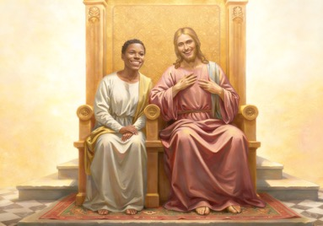
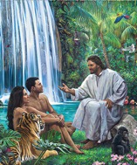
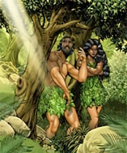

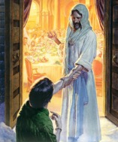
RÉCOMPENSE
“Celui qui vaincra, je lui accorderai de s’asseoir avec moi sur mon trône, comme moi j’ai vaincu et me suis assis avec mon Père sur son trône” (Apocalypse 3.21)
Jésus sait que le chemin n’est pas facile. Il connaît nos efforts pour acheter l’or, le vêtement et le collyre. Il connaît nos luttes pour quitter la tiédeur, ouvrir la porte et entrer en relation avec lui. C’est pourquoi il nous dit : Tu peux vaincre comme moi j’ai vaincu (Apocalypse 3.21).
Il sait aussi que nous ne ferons jamais le premier pas.
Dieu a toujours pris l’initiative.
La clé de ce comportement divin (que nous ne méritons pas) est l’amour : “Je t’ai aimé d’un amour éternel” (Jérémie 31.3). Il veut entrer en relation avec nous. Moi, est-ce que je veux entrer en relation avec lui ? Vais-je lui ouvrir mon cœur et l’aimer comme il m’aime ?
Il a décidé de nous créer (Genèse 2.7)
Il nous cherche lorsque nous avons péché (Genèse 3.8-9)
Il s’est donné lui-même pour nous sauver (Jean 3.16)
Il veut nous accorder une récompense : nous asseoir avec lui, et jouir d’une éternité en sa compagnie (Apocalypse 3.21)

Slide 9

ÉVALUE-TOI
(Jean 15.1-11)

Slide 10

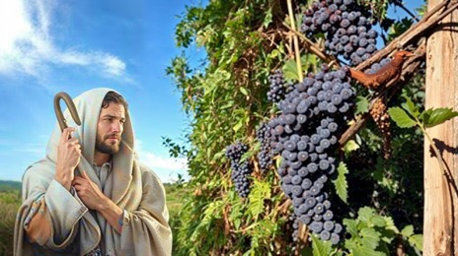
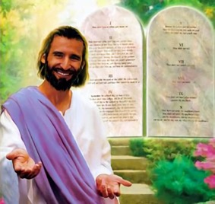
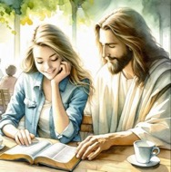
LE SARMENT ET LA VIGNE
“Je suis le cep, vous êtes les sarments. Celui qui demeure en moi et en qui je demeure porte beaucoup de fruit, car sans moi vous ne pouvez rien faire” (Jean 15.5)
Peu avant de mourir, Jésus déclara qu’il était “le cep”, et que ses disciples étaient “les sarments”.
Que voulait-il dire par là ?
Un sarment peut vivre un certain temps sans être uni au cep, mais il finira par se dessécher. Pour que nous ne perdions pas la vie éternelle, Jésus nous adresse une supplication : “Demeurez en moi” (Jean 15.4). Dans les 11 versets où Jésus expose cette parabole du cep et des sarments, il emploie 10 fois le verbe “demeurer”. Ce doit être quelque chose de vraiment important.
Demeurer en Jésus est un antidote contre la tiédeur laodicéenne. C’est aussi une source de joie (Jean 15.11). Mais comment pouvons-nous demeurer en Jésus ?
En faisant ce qui lui est agréable, c’est-à-dire en gardant ses commandements (Jean 15.10). C’est là une réponse d’amour à l’amour que Dieu nous a manifesté (1 Jean 4.19).

Slide 11

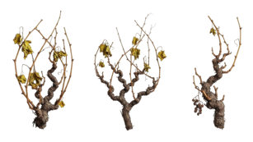

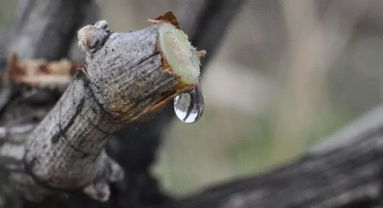
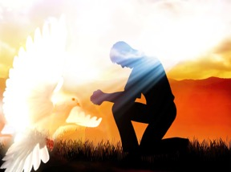
LA SÈVE
“Demeurez en moi, et je demeurerai en vous. Comme le sarment ne peut de lui-même porter du fruit, s’il ne demeure attaché au cep, ainsi vous ne le pouvez pas non plus, si vous ne demeurez en moi” (Jean 15.4)
En hiver, les sarments sont bien attachés à la vigne, mais ils ne portent pas de fruit. Pourquoi ? Parce qu’ils ne reçoivent pas la sève.
C’est seulement au retour du printemps qu’ils reçoivent la sève du cep et que bourgeonnent alors les pousses (les sarments). Le mot grec utilisé par Jean peut également désigner les branches qui ont été arrachées et greffées à nouveau dans la vigne.
Que nous soyons de jeunes pousses ou des branches arrachées, une chose est claire : nous avons besoin de la sève du cep. À quoi pouvons-nous comparer cette sève ?
Dans ce même discours (Jean 14-17), Jésus nous en donne l’explication : c’est le Saint-Esprit qui agit en nous pour nous vivifier, si nous le désirons.
Il est notre Consolateur (Jean 14.16-17)
Il nous révèle Jésus (Jean 15.26)
Il nous convainc de péché (Jean 16.8)
Il nous guide dans toute la vérité (Jean 16.13)

Slide 12

“L’or recommandé ici, celui qui a été éprouvé dans le feu, c’est la foi et l’amour. Il enrichit le cœur ; car il a été purifié jusqu’à n’être plus que pureté, et plus on l’éprouve, plus son éclat est brillant. Le vêtement blanc, c’est la pureté du caractère, la justice de Christ impartie au pécheur. C’est bien là un vêtement d’étoffe céleste, qui ne peut s’acheter qu’auprès de Christ, au prix d’une vie d’obéissance volontaire. Le collyre, c’est cette sagesse et cette grâce qui nous permettent de distinguer le mal du bien, et de détecter le péché sous quelque apparence que ce soit. Dieu a donné à son Église des yeux, et il lui demande de les oindre avec la sagesse pour y voir clairement ; mais beaucoup, s’ils le pouvaient, crèveraient les yeux de l’Église ; car ils ne voudraient pas que leurs œuvres soient exposées à la lumière, de peur d’être repris. Le collyre divin donnera de la clarté à l’entendement. Christ est le dépositaire de toutes les grâces. Il dit : “Achetez de moi.” Apocalypse 3.18”
E. G. White (Traduction libre) Testimonies for the Church, vol. 4 p.88

